Slide 1
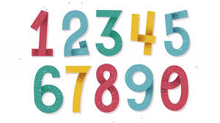
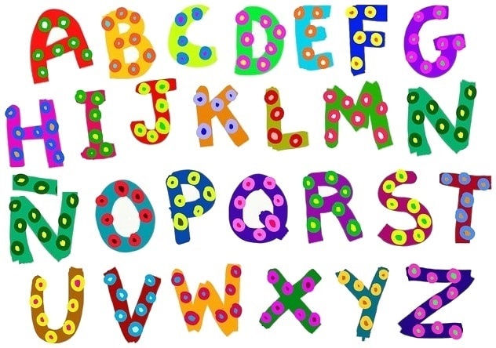
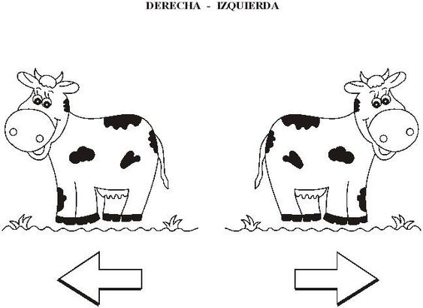

Slide 2
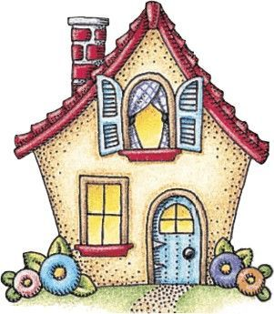
¿QUÉ ANIMAL NADA HACIA LA IZQUIERDA?

Slide 3
¿QUÉ FLECHA INDICA LA IZQUIERDA?

Slide 4
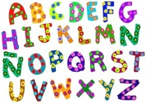
¿Cuál es la letra b?

Slide 5
¿Cuál es el número 2 ?

